Slide 1
Biblioteche e sostenibilità (dfp e sostenibilità)
Giovanni Bergamin

Slide 2
OBISS - Osservatorio biblioteche e sviluppo sostenibile
creato nel 2018 come Gruppo di lavoro AIB: Gruppo per l’attuazione degli obiettivi di sviluppo sostenibile dell’Agenda ONU (SDGs)
nel 2020 trasformato in Osservatorio AIB: Osservatorio biblioteche e sviluppo sostenibile con l’acronimo OBISS.

Slide 3
OBISS - Osservatorio biblioteche e sviluppo sostenibile
Componenti esperti:
Chiara Faggiolani
Cristina Gioia
Paola Maddaluno
Roberta Turricchia
Rossana Morriello
Coordinatore (delegato CEN) Giovanni Bergamin

Slide 4
ISTAT. Benessere e sostenibilità, 12 ott. 2022, https://www.istat.it/it/benessere-e-sostenibilità
Chiara Faggiolani, Un indicatore dedicato alle biblioteche nel Rapporto BES dell’Istat: una grande conquista per il nostro settore, «AIB studi», 61(2021), n. 1, https://doi.org/10.2426/aibstudi-13248
ISTAT. Rapporto SDGs 2022:informazioni statistiche per l’Agenda 2030 in Italia, 2022, https://www.istat.it/storage/rapporti-tematici/sdgs/2022/Rapporto-SDGs-2022.pdf
EUROSTAT. Sustainable development in the European Union, 2022, https://ec.europa.eu/eurostat/documents/15234730/15242025/KS-09-22-019-EN-N.pdf

Slide 5
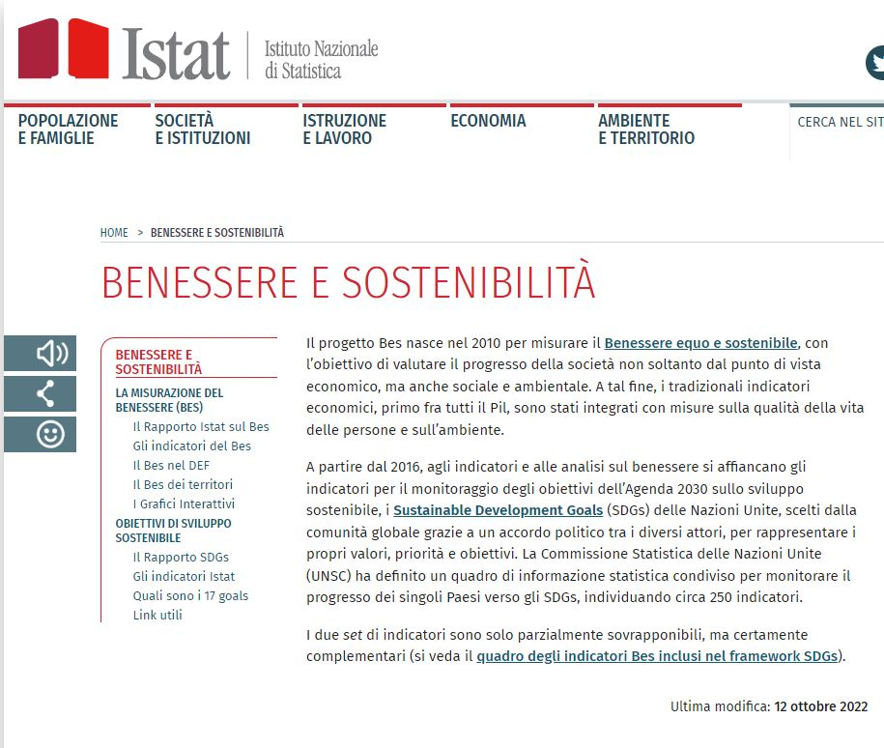
https://www.istat.it/it/benessere-e-sostenibilità

Slide 6
ISTAT. Benessere e sostenibilità, 12 ott. 2022, https://www.istat.it/it/benessere-e-sostenibilità
Chiara Faggiolani, Un indicatore dedicato alle biblioteche nel Rapporto BES dell’Istat: una grande conquista per il nostro settore, «AIB studi», 61(2021), n. 1, https://doi.org/10.2426/aibstudi-13248
ISTAT. Rapporto SDGs 2022:informazioni statistiche per l’Agenda 2030 in Italia, 2022, https://www.istat.it/storage/rapporti-tematici/sdgs/2022/Rapporto-SDGs-2022.pdf
EUROSTAT. Sustainable development in the European Union, 2022, https://ec.europa.eu/eurostat/documents/15234730/15242025/KS-09-22-019-EN-N.pdf

Slide 7
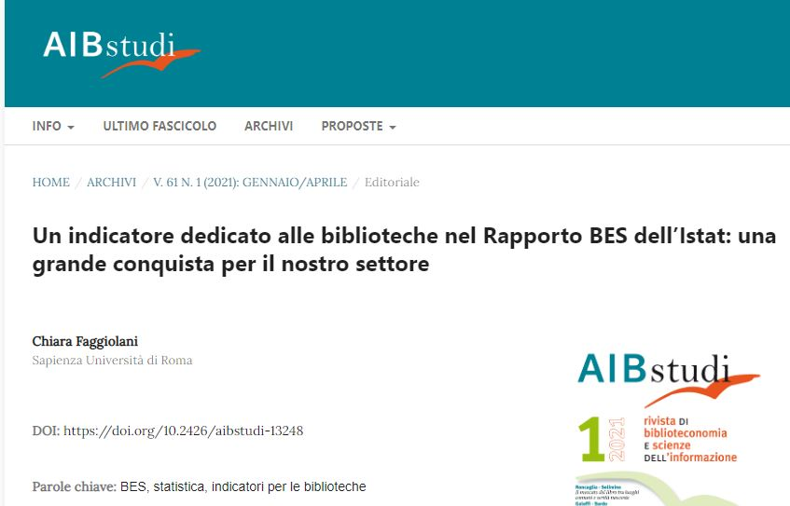

Slide 8
ISTAT. Benessere e sostenibilità, 12 ott. 2022, https://www.istat.it/it/benessere-e-sostenibilità
Chiara Faggiolani, Un indicatore dedicato alle biblioteche nel Rapporto BES dell’Istat: una grande conquista per il nostro settore, «AIB studi», 61(2021), n. 1, https://doi.org/10.2426/aibstudi-13248
ISTAT. Rapporto SDGs 2022:informazioni statistiche per l’Agenda 2030 in Italia, 2022, https://www.istat.it/storage/rapporti-tematici/sdgs/2022/Rapporto-SDGs-2022.pdf
EUROSTAT. Sustainable development in the European Union, 2022, https://ec.europa.eu/eurostat/documents/15234730/15242025/KS-09-22-019-EN-N.pdf

Slide 9
Istat: https://www.istat.it/it/archivio/275718
«La quinta edizione del Rapporto presenta diverse innovazioni [...]
rafforzamento dell’utilizzo del sistema SDGs per il monitoraggio del Piano Nazionale di Ripresa e Resilienza [...]
all’ampliamento delle analisi rivolte alle disuguaglianze territoriali e di genere [...]»

Slide 10
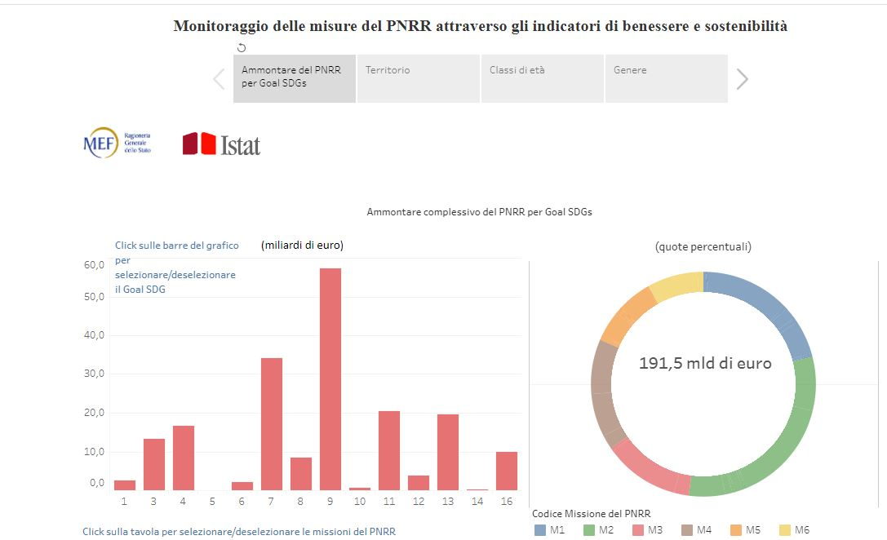
https://www.istat.it/it/archivio/275128 (PNRR e sostenibilità)

Slide 11
ISTAT. Benessere e sostenibilità, 12 ott. 2022, https://www.istat.it/it/benessere-e-sostenibilità
Chiara Faggiolani, Un indicatore dedicato alle biblioteche nel Rapporto BES dell’Istat: una grande conquista per il nostro settore, «AIB studi», 61(2021), n. 1, https://doi.org/10.2426/aibstudi-13248
ISTAT. Rapporto SDGs 2022:informazioni statistiche per l’Agenda 2030 in Italia, 2022, https://www.istat.it/storage/rapporti-tematici/sdgs/2022/Rapporto-SDGs-2022.pdf
EUROSTAT. Sustainable development in the European Union, 2022, https://ec.europa.eu/eurostat/documents/15234730/15242025/KS-09-22-019-EN-N.pdf
Nazioni Unite. The Sustainable Development Goals Report, 2022,
https://unstats.un.org/sdgs/report/2022/The-Sustainable-Development-Goals-Report-2022.pdf

Slide 12
https://ec.europa.eu/eurostat/web/sdi
https://unstats.un.org/sdgs/report/2022/

Slide 13
Italy Voluntary National Review 2022: Italy VNR 2022 / United Nations. High-Level Political Forum on Sustainable Development
https://hlpf.un.org/countries/italy/voluntary-national-review-2022
Camera dei deputati. L’agenda globale per lo sviluppo sostenibile, 6. ed, 2022 https://documenti.camera.it/Leg18/Dossier/Pdf/UE0017.Pdf

Slide 14
Voluntary National Review (VNR) https://hlpf.un.org/countries/italy/voluntary-national-review-2022

Slide 15
Italy Voluntary National Review 2022: Italy VNR 2022 / United Nations. High-Level Political Forum on Sustainable Development
https://hlpf.un.org/countries/italy/voluntary-national-review-2022
Camera dei deputati. L’agenda globale per lo sviluppo sostenibile, 6. ed, 2022 https://documenti.camera.it/Leg18/Dossier/Pdf/UE0017.Pdf

Slide 16
https://documenti.camera.it/Leg18/Dossier/Pdf/UE0017.Pdf
https://temi.camera.it/leg19/agenda.html

Slide 17
Dati.gov.it: dati aperti della pubblica amministrazione / AGID, [6 mar. 2023], https://www.dati.gov.it/
Google Public data explorer, [6 mar. 2023], https://www.google.com/publicdata/directory
Google Dataset search, [6 mar. 2023], https://datasetsearch.research.google.com/

Slide 18
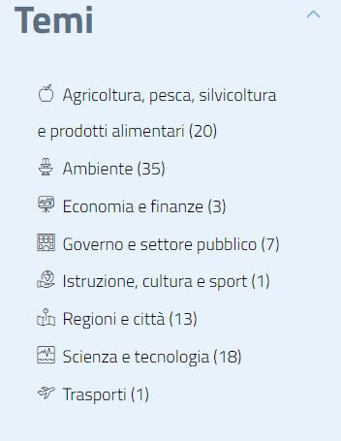
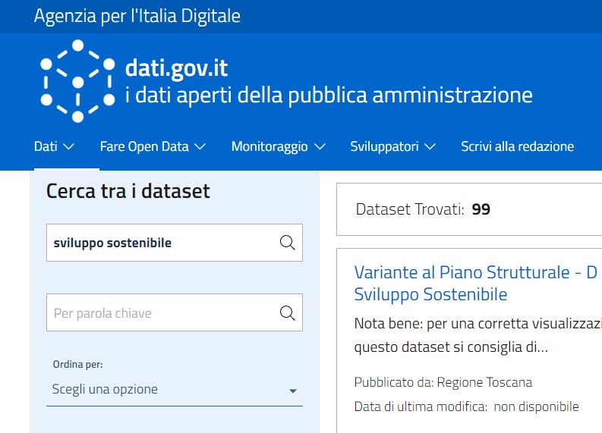
Open data https://www.dati.gov.it/view-dataset?Cerca=sviluppo+sostenibile

Slide 19
Dati.gov.it: dati aperti della pubblica amministrazione / AGID, [6 mar. 2023], https://www.dati.gov.it/
Google Public data explorer, [6 mar. 2023], https://www.google.com/publicdata/directory
Google Dataset search, [6 mar. 2023], https://datasetsearch.research.google.com/

Slide 20
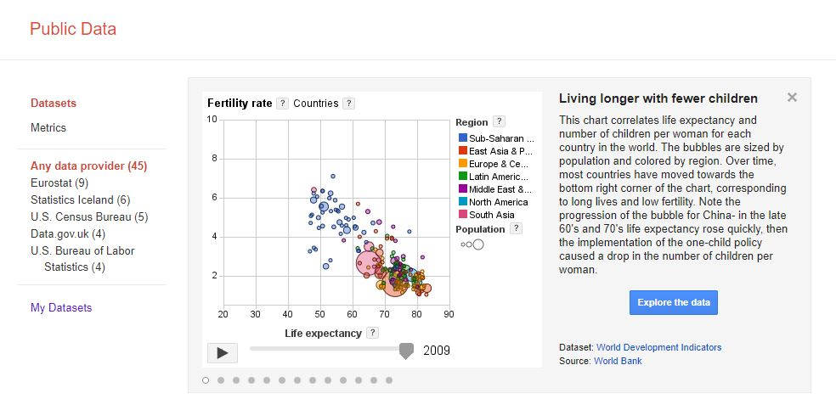
https://www.google.com/publicdata/directory (ricerca p. es. “sviluppo sostenibile” - non solo on italiano)
Notes:
Google Public Data Explorer è servizio di statistica di Google che aggrega ed elabora in grafici interattivi i dati e le serie storiche di svariate istituzione internazionali, tra cui la Banca Mondiale, l'Eurostat, l'OCSE, gli uffici statistici nazionali, i dipartimenti governativi statunitensi e altri ancora.

Slide 21
Dati.gov.it: dati aperti della pubblica amministrazione / AGID, [6 mar. 2023], https://www.dati.gov.it/
Google Public data explorer, [6 mar. 2023], https://www.google.com/publicdata/directory
Google Dataset search, [6 mar. 2023], https://datasetsearch.research.google.com/

Slide 22
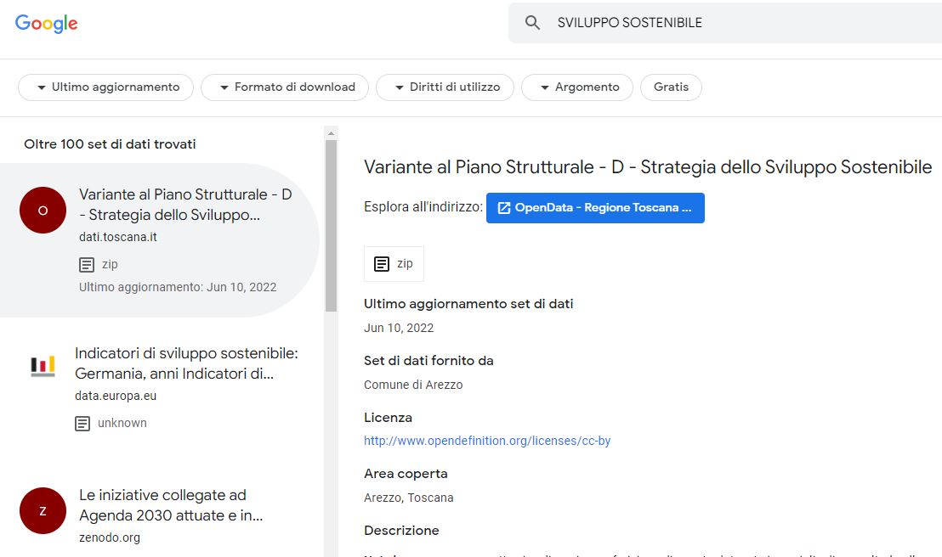
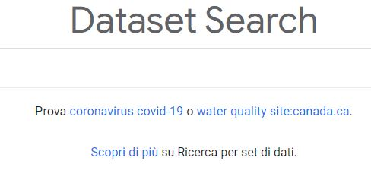
https://datasetsearch.research.google.com/ (ricerca p. es. “sviluppo sostenibile”)

